Slide 1


EVDE DIYABET IZLEMI
Diyabet Eğitim Hemşiresi
Z. Tuğçe DEDE

Slide 2

IÇERIK
Diyabetlinin ev bakımında sorumlulukları
Diyabetik hedefler
Evde diyabet yönetiminin zorlukları
Evde diyabet yönetimi engelleri için öneriler
Sosyal ortamda diyabet yönetimi ve yaşanılan zorluklar
Evde özel durumların planlanması

Slide 3

KENDI KENDINE IZLEM IÇIN
HASTAYA VERILMESI GEREKEN EĞITIMLER
Kan şekeri takibi ve uygulaması
ilaçların uygulanması , saklama koşulu , uygulama yolları ,
Hedef değerler,
Hedef değer dışı durumlarda yapılması gerekenler
Akut komplikasyonlar ve müdahale ,
Alkol kullanımında yapılması gerekenler ,
İş, sosyal hayatta diyabet yönetimi ,
Egzersizde diyabet yönetimi ,
Diyabet teknolojileri ,
Rutin takipler ve önemi ,
Gebelik, operasyon gibi kişiye özel durumlarda diyabet yönetimi

Slide 4

DIYABETLININ EV BAKIMINDA SORUMLULUKLARI
  Kan şekeri takibi
  Tıbbi tedavinin düzenli kullanılması
  Ev ve sosyal ortamda beslenmenin planlanması
  Rutin kontrollerin planlanması
  Hedeflerin ev ortamında hasta tarafından değerlendirilmesi
+
DİYABET YÜKÜ

Slide 5
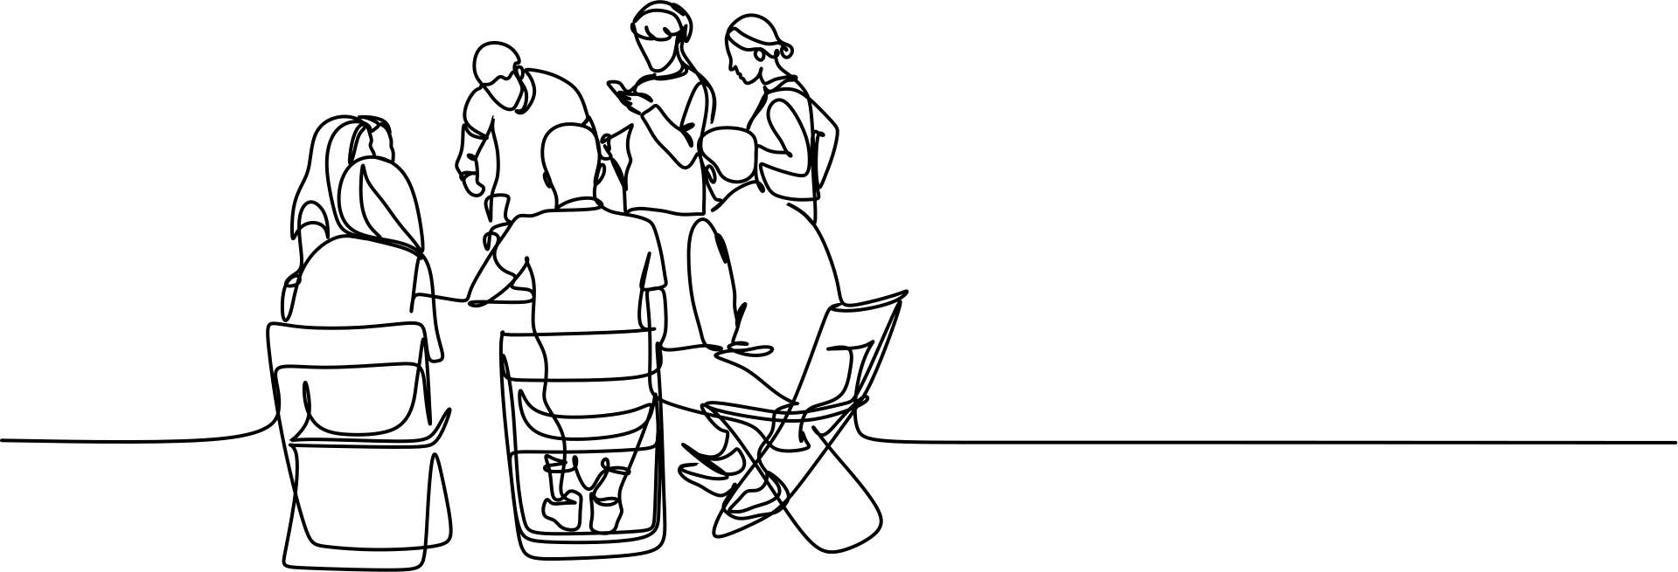
EV HEDEFLERININ DIYABETLIYLE BELIRLENMESI
Diyabetlinin ev ve sosyal ortamının değerlendirilerek kişiselleştirilmiş hedeflerin hasta - sağlık personeli ortak kararıyla belirlenmesi diyabet uyumlarını arttıracaktır.

Slide 6
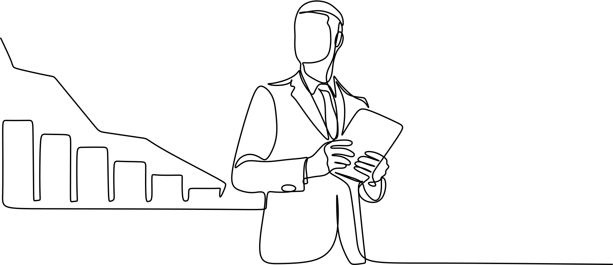
DIYABETIK HEDEFLER
 |  | GEBELİKTE
 | HEDEF | İNSÜLİN KULLANMAYAN | İNSÜLİN KULLANAN
A1C | < %7 | < %6-6,5 | < %6-6,5
APG VE ÖĞÜN ÖNCESİ | 80-130 MG/DL | < 95 MG/DL | 70-95 MG/DL
1 ST PG | - | < 140 MG/DL | 110-140 MG/DL
2 ST PG | < 160MG /DL | <120 MG/DL | 100-120 MG/DL
TEMD 2023

Slide 7

DEĞERLENDIR
PLANLA
MOTIVE EDEREK SÜEDÜRÜLEBILIR KIL
Hedef belirlemeden önce bulunulan noktanın doğru analiz edilmesi
Gerçekçi , ulaşılabilir hedefler belirlenmesi
Hedefe uzak kişilerde kademeli hedefler koyarak tedavi uyum ve motivasyonun teşvik edilmesi

Slide 8

EVDE DIYABET YÖNETİMİNİN ZORLUKLARI
Sürekliliği fazla olan uygulamalar,
Yapılacaklar listesinin fazla olması,
İnsülin , şeker ölçüm cihazı , CGMS gibi mekanik öğrenmenin ve uygulamanın fazla olması,
Uygulamalar eksiksiz de yapılsa sapmaların olması ,
İş, sosyal ortam, özel durumlardaki değişkenlere ayak uydurmak ,
Gün içinde sonuç değerlendirmek ve karar verme süreçlerinin zorluğu bulunmaktadır.
2009 yılında yapılan sistematik analiz ....

Slide 9

IŞTE DIYABET YÖNETIMI IÇIN ÖNERILER
1. İşverenlere gerekli bilgilendirmeler yapılmalıdır (D):
2. İşe başvuran hastanın işe uygunluğu açısından diyabetinden kaynaklanan tereddütler varsa, durumun diyabet tedavisi konusunda uzman bir hekim tarafından değerlendirilmesi istenmelidir.
3. İş ortamı ve yapılan işin diyabetli kişi için bir risk oluşturup oluşturmadığı objektif bir şekilde değerlendirilmeli, gerekirse koruyucu önlemler ve pozitif ayırımcılık uygulanmalıdır.
4. Diyabeti iyi kontrol edilmiş, ciddi komplikasyonları bulunmayan diyabetli kişiler her türlü işi yapabilirler. Ancak tekrarlayan ciddi hipoglisemileri olan kişilerin özel dikkat gerektiren bazı işlerde (yüksek irtifada çalışma, ateşli silah kullanımı, ağır iş makineleri kullanılması vb) çalıştırılmaları riskli olabilir.
5. İş yerinde verimli çalışabilmesi için diyabetli kişiye uygun bakım olanakları (TBT’ye uygun ana ve ara öğünler, fiziksel aktivite düzenlemeleri, SMBG, tedavi olanakları vb) sağlanmalıdır. 6. Özellikle yoğun insülin tedavisi altındaki diyabetli bireylerin değişen vardiyalarda çalıştırılması önlenmelidir. 7. İşyeri hekimi diyabetli bireyin diyabet bakımını üstlenen hekimi ile işbirliği içinde olmalıdır.
TEMD 2023

Slide 10

EVDE DIYABET YÖNETİMİNI KOLAYLAŞTIRMAK

Slide 11
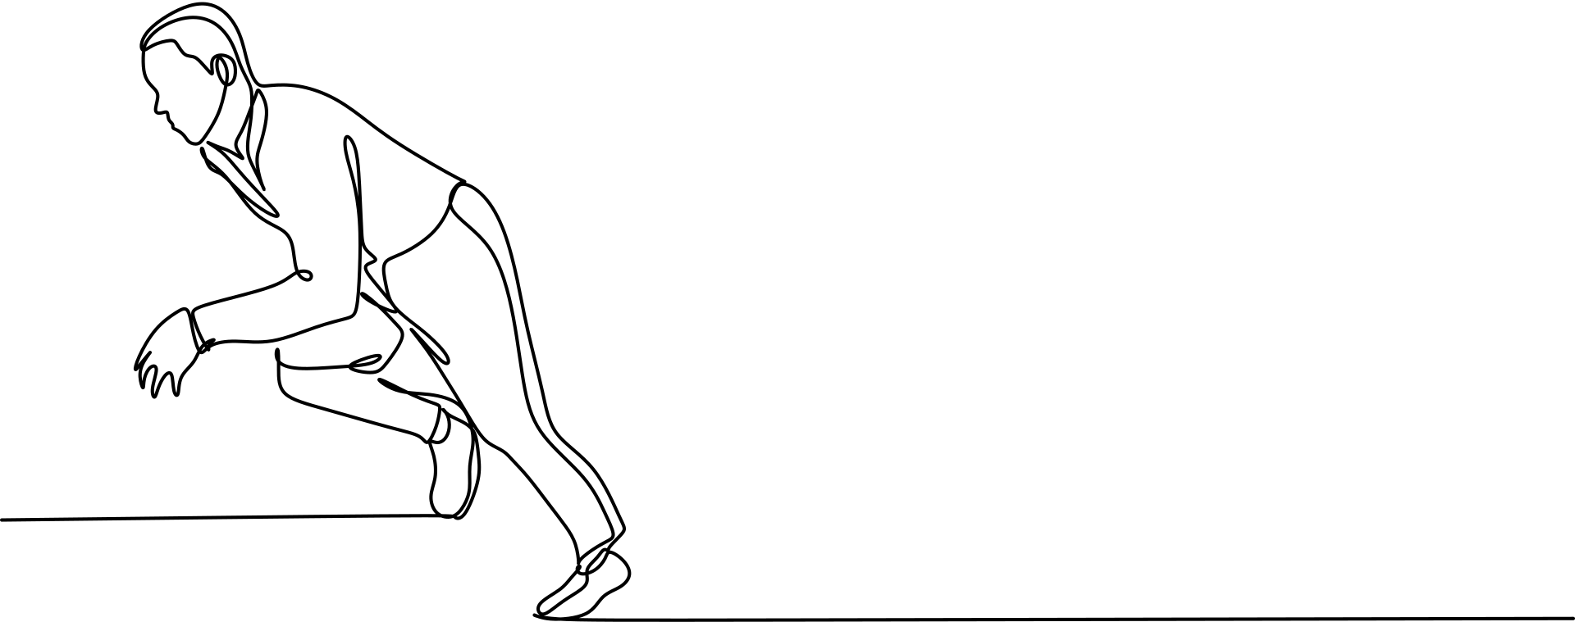
NASIL BAŞLANIR?
Hastaya diyabet yönetimine nereden başlayacağıni öğretin

Slide 12
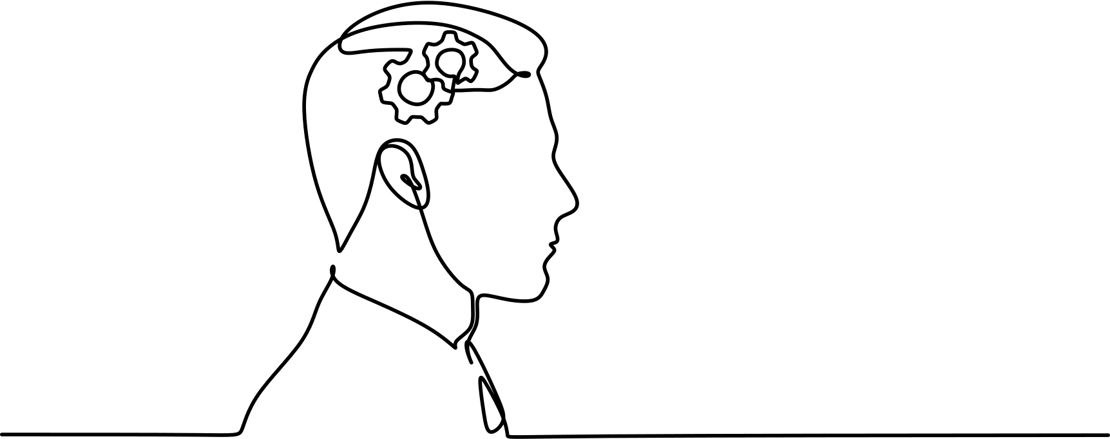
PANKREAS GIBI
DÜŞÜNMEK
Diyabetliye , tedavide neden sonuç ilişkisini öğretin

Slide 13

SONUÇLARI DEĞERLENDIRMEK
Hastaya kendi sonuçlarını değerlendirmeyi ve tekrar planlama yapabilmeyi öğretin.

Slide 14


DIYABET YÖNETIMI IÇIN TELE SAĞLIK VE TEKNOLOJIYI KULLANIN
2009 yılında yapılan meta analizde 26 çalışma ve 5069 hasta sonuçlarına göre tele sağlık hizmetlerinin diyabetik hedeflere ulaşmada etkili olduğu görülmüştür.
J. Polisena, K. Tran, K. Cimon, B. Hutton, S. McGill, K. Palmer :” Home telehealth for diabetes management: a systematic review and meta-analysis“ : Diabetes obesity and metabolism : 2009

Slide 15
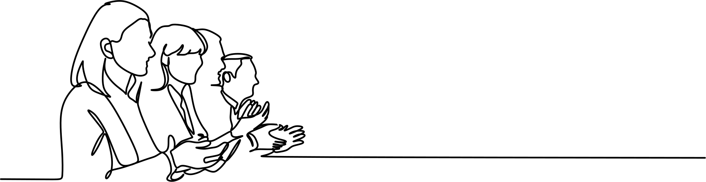
Sonuçları değerlendirilmesinde önce başarılarını taktir edin.
Geçtiğimiz 3 ay tedavini düzenli kullanmışsın, çoğu zaman beslenmene uyduğunu da görüyorum, kilonu korumuşsun çaban için tebrik ederim . FAKAT akşam yemeklerinden sonra genelde yüksek olduğunu görüyorum. SENCE neden böyle oluyor ?
........
Bu düzetlmek için ne yapabiliriz ?

Slide 16
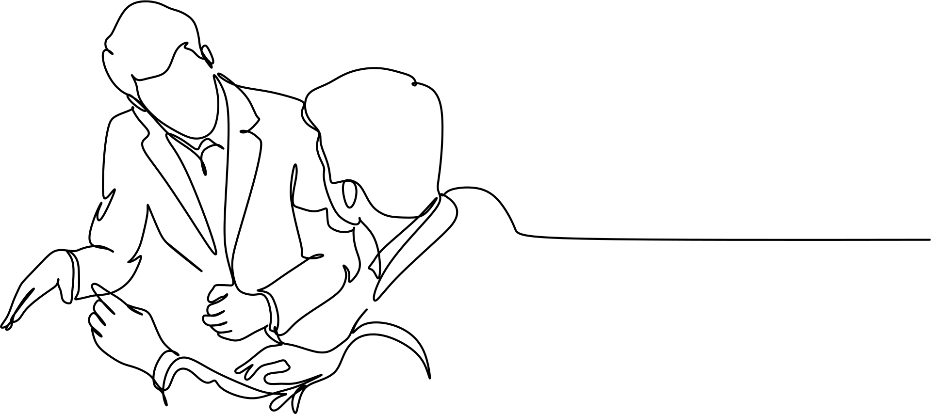
DANIŞMANLIK
Hasta , zorlandığı süreçlerde sağlık ekibinden destek alabileceğini , tedavi hedeflerine uymasa da iletşime geçeceğini bilmeli.

Slide 17
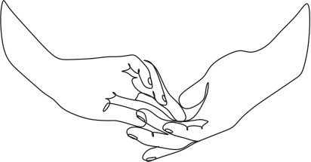
TEŞEKKÜRLER
EMAIL ADDRESS
tugce.dede91@gmail.com
INSTAGRAM
@ztugcedede

